Slide 1
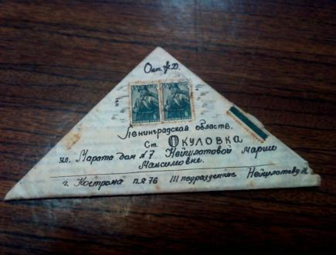
Семейные реликвии Великой Отечественной войны
Проектно-исследовательская работа.
Выполнили:
Учащиеся 9 класса
МКОУ «Лятошинская СШ»
Такшаитова Зульфия

Slide 2
Семейные реликвии войны, - Медали, ордена и письма И фотографии с полетом седины, И памятью навеянные мысли. Жестокая, кровавая война Оставила воронки в каждом доме, А память незабвенная жива В душе у каждого, щемящая до боли. И братские могилы ратных дней И мраморные списки всех погибших, Нестынущая память их детей, Реликвии с годами сохранивших. И в память героических тех дней Гвоздики алые лежат на постаментах, В безмерной благодарности людей, Скорбящих у военных монументов.
И вечную, нестынущую память, Реликвии, дошедшие с войны, Храните их в музеях своих малых, Как истинные ценности земли. (Горюнов С. Г.)

Slide 3
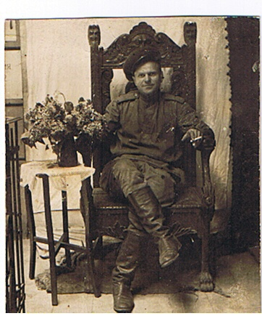
Актуальность.
2015 год – год 70-летия Победы в Великой Отечественной войне, необходимо как можно больше узнать о подвигах жителей нашего края, совершённых в этот период, по их письмам с фронта, фотографиям, наградам,
так как этот вопрос остаётся ещё мало изученным.

Slide 4
Проблема исследования
В уже пожелтевших, а порой истлевших от времени письмах, фотографиях с фронта сосредоточен целый пласт исторических хроник, запечатленных непосредственными участниками тех страшных лихолетий. По ним мы можем изучать исторические события, происходившие на фронтах Великой Отечественной войны, узнать о чувствах, моральных и физических страданиях непосредственно их участников. Выясним, как учащиеся нашей школы чтят память победителей.

Slide 5
Объект исследования
Письма с фронта, фронтовые фотографии, уведомления, награды, личные вещи фронтовиков.
Предмет исследования
По содержанию писем, по фотографиям и другим реликвиям узнать о подвигах наших земляков, выяснить отношение к семейным реликвиям в семьях учащихся нашей школы.

Slide 6
Цель исследования: Изучить семейные реликвии Великой Отечественной войны: письма с фронта, фотографии, награды.
Задачи исследования:
1) Изучить письма с фронта, фотографии, извещения, переданные в
городской музей жителями г. Окуловка.
2) Изучить материалы о письмах с фронта, имеющиеся в
литературе и в интернете.
3) Проанализировать результаты опроса учащихся нашей
школы и выяснить, имеются ли в их семьях военные
реликвии и как они хранятся.
4) Сопоставить и сделать выводы по изученному
материалу.
Методы исследования: анализ и синтез, эмпирический, математический.

Slide 7
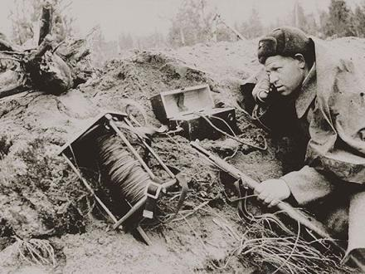
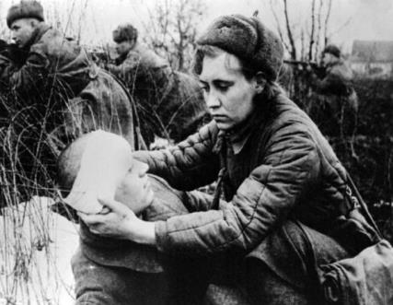
Гипотеза исследования: В письмах с фронта и фотографиях сосредоточен большой исторический материал. Эти весточки из уже далёкого прошлого для нас стали бесценной семейной реликвией, которой мы дорожим.

Slide 8
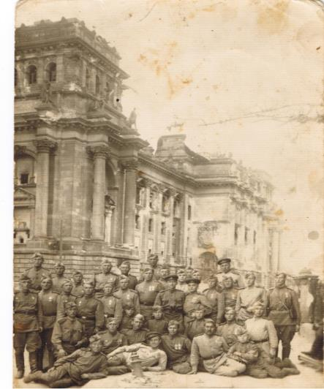
Нет в России семьи такой,
Где б не памятен был свой герой.
И глаза молодых ребят
С фотографий увядших глядят.
Этот взгляд, словно высший суд
Для ребят, что сейчас растут.
И мальчишкам нельзя ни солгать,
Ни обмануть, ни с пути свернуть.
(Е. Агранович)

Slide 9
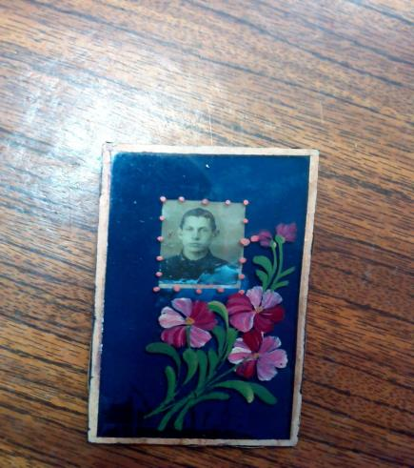
Нейшлотов Николай Константинович
Уроженец города Окуловка. Учился в школе № 17.
Закончил военное училище в городе Ленинграде и 20 июля 1941 года отбыл на фронт.
Воевал на Волховском фронте.
Погиб в августе 1942 года.
Похоронен в братской могиле у деревни Дретово Ульяновский район Смоленской области

Slide 10
Письмо Нейшлотова Н. К. с фронта матери Нейшлотовой Марии Максимовне.

Slide 11
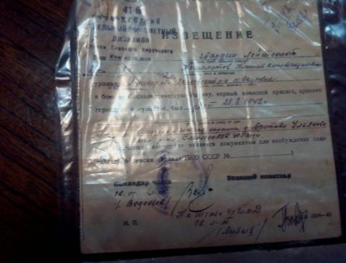
Извещение, полученное Нейшлотовой Марией Максимовной о гибели ее сына, гвардии-лейтенанта Нейшлотова Николая Константиновича.

Slide 12
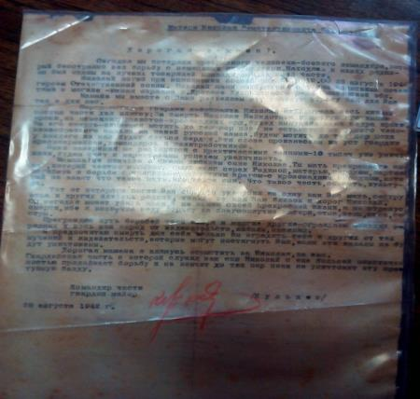
Командир части гвардии-майор Кульков пишет матери Нейшлотова Н. К. о том, что ее сын героически сражался с фашистами и погиб при выполнении боевого задания 28 августа 1942 года и клянется отомстить за погибшего Николая, за всех матерей и сестер, кто потерял своих близких на полях сражений.

Slide 13
Ермак Федор Миронович
Артиллерист, минометчик, разведчик, начальник штаба дивизии. В армии служил с 1939 по 1954 годы. Прошел всю войну. Трижды был ранен, дважды контужен. Награжден 16 орденами и медалями. Закончил войну в звании майора. В 1954 году вышел в отставку, работал в милиции. Умер в 1975 году.

Slide 14
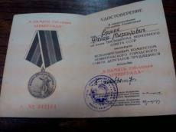
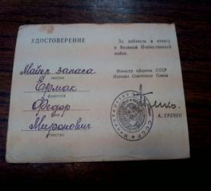
Ермак Ф. М. награжден Медалью «За отвагу»,
Орденом Отечественной войны второй степени,
Орденом Красной Звезды,
Орденом Красного Знамени,
Медалью «За Боевые Заслуги»

Slide 15
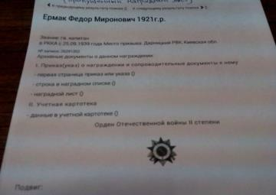
Награды Ермака Ф. М.:
В память 250-летия Ленинграда.
30 лет Советской Армии и Флота.
20 лет победы в Великой Отечественной Войне.
30 лет победы в Великой Отечественной Войне.
За взятие Берлина.

Slide 16
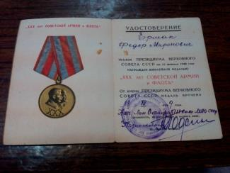
Удостоверения к наградам
Ермака Ф. М.
Описание воинских заслуг
Ермака Ф. М.

Slide 17
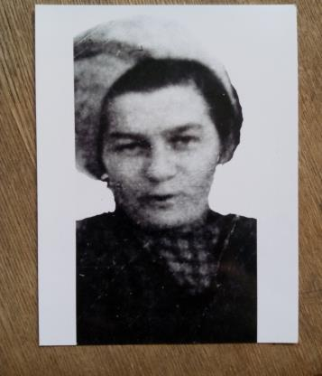
Юркина Лидия Константиновна
История Окуловки неразрывно связана с именем Лидии Константиновны Юркиной, которая в составе Пятой Ленинградской партизанской бригады била врага, а в послевоенные годы трудилась на благо родного города, вела большую общественную и просветительскую работу. Женщина-легенда, чья жизнь олицетворяет жизнь целого поколения – храброго, искренне любящего свою родину, верящего в Победу и приближающую ее. В книге Михаила Абрамова « На земле опаленной» автор так характеризует Лидию Константиновну: « В бою Юркина всегда на своем посту. В самом пекле. И ни тени страха, никакого намека на панику, когда обстоятельства складываются не в пользу партизан».

Slide 18
На фотографии Лидия Константиновна во время привала, когда партизаны ходили громить немецкий штаб. На фотографии видно санитарную сумку Юркиной Л. К., винтовку. Если приглядеться, то на заднем плане можно увидеть лошадь, а за спиной у Юркиной Л. К. отдыхает партизан. Этот снимок можно было увидеть в книгах, журналах военных лет.
В начале Великой Отечественной Войны Юркина Л. К. была рядовым бойцов. Как и все она ходила в караул, носила ружье, ходила за продовольствием в соседние деревни. Когда увеличилось число пострадавших и раненых, ее отправили в госпиталь, где она ухаживала и лечила больных. Специальных учреждений Лидия Константиновна не заканчивала, но до войны она ходила на медицинские курсы. С сентября 1939 года по март 1940 года Юркина участвовала в Финской войне, где работала в госпиталях и где получила лечебную практику.

Slide 19
На фотографии изображены:
молодой комиссар Пятой партизанской бригады Сергунин, начальник политотдела Пятой бригады Исаков, начальник подпольной партийной организации Репков, кинодраматург Виноградская (она прибыла в партизанский отряд написать сценарий и снять кино про партизан).

Slide 20
Отрывок из Газеты приносной типографии
Медаль, врученная Юркиной Л. К. в честь 70-летия победы в Великой Отечественной войне.

Slide 21
Михайлова Лидия Васильевна
До войны работала бухгалтером в Окуловском отделении Госбанка.
Жила на третьей Красноармейской улице в доме 17.
Санитарка. Была добровольцем на фронте. Партизанка.
В бою за социалистическую Родину против немецких захватчиков 12 мая 1942года погибла у деревни Станки. Осколок снаряда сразил её. Похоронена на поле боя.

Slide 22
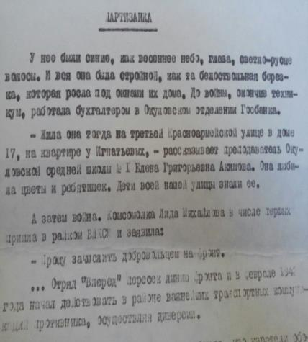
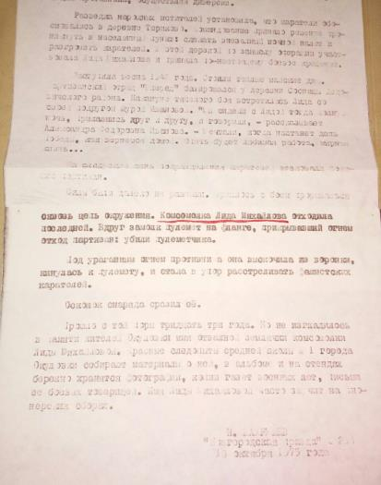
Описание подвига Михайловой Л. В.

Slide 23
Извещение о гибели Михайловой Лидии Васильевны в мае 1942 г.

Slide 24
Нет, это не заслуга, а удача
Стать девушке солдатом на войне.
Когда б сложилась жизнь моя иначе,
Как в День Победы стыдно было б мне!
С восторгом нас, девчонок, не встречали
Нас гнал домой охрипший военком.
Так было в сорок первом. А медали
И прочие регалии потом...
Смотрю назад, в продымленные дали:
Нет, не заслугой в тот зловещий год,
А высшей честью школьницы считали
Возможность умереть за свой народ
(Ю. Друнина)

Slide 25
Павлов Алексей Павлович.
Жена Митрофанова Елена Ивановна.
Уроженец Калининской обл. Красногорский район д. Аборино.
Политрук. Был призван Окуловским РВК по мобилизации.
Был убит 4 сентября 1942 в бою во время Великой Отечественной войны. Похоронен в Ленинградской обл. Тосненский р-н Синявинская высота.

Slide 26
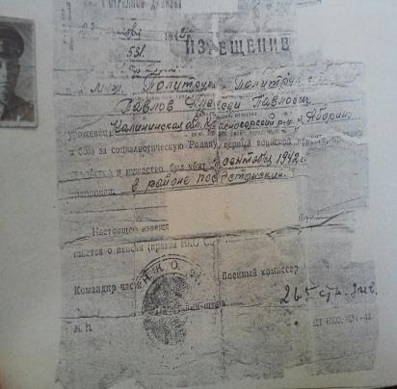
Извещение о гибели Павлова Алексея Павловича 4 сентября 1942 г.

Slide 27
Желтухина Мария Михайловна
Родилась в 1922 году в пос. Парахино Окуловского района Ленинградской области
В 1929 г. пошла учиться в Парахинскую среднюю школу, которую и окончила в 1940 году. В 1940 г. переехала в г. Ленинград, поступила в институт иностранных языков. До войны успела закончить первый курс института.
Во время войны рыла противотанковые рвы, по ночам дежурила на крышах домов и сбрасывала зажигательные бомбы. В феврале 1942 г. эвакуировалась из гор. Ленинграда по Ладоге. Приехав в пос. Парахино и немного поправившись Желтухина М. М. через 2 месяца добровольно пошла в Армию и служила в УВВР (восстанавливала мосты и переправы) сначала на западном фронте, а затем (после мая 1945 года) участвовала в боевых действиях на Дальневосточных фронте до ноября 1945 г. Член КПСС с мая 1945 года.

Slide 28
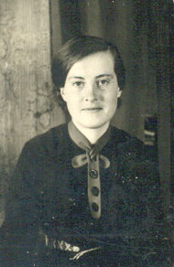
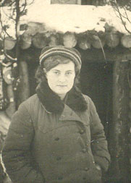
Перед уходом на
фронт. Ноябрь 1942 г.
Станция Сесь. Ноябрь 1942 г.

Slide 29
Эвакуационное удостоверение Желтухиной М. М. о выезде из блокадного Ленинграда.

Slide 30
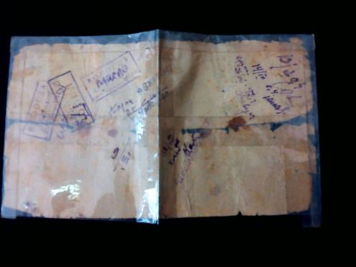
Продовольственная карточка
жителя блокадного Ленинграда

Slide 31
Желтухина Мария Михайловна
С января 1950 работала в редакции газеты «Окуловский бумажник» и в редакции радиовещания редактором. В декабре 1951г. освобождена от занимаемой должности в связи с ликвидацией редакции.
С 1952 г. по 1953 г. работала зав. отделом культуры, после чего была назначена директором Дома пионеров. В 1966г. была выдвинута на должность зав. отделом культуры, где и проработала до 1977 года.
В 1977 г. пошла на пенсию. Умерла в 2001 году.
Награды:
Знак «Жителю блокадного Ленинграда»
Медаль «За победу над Германией»
Медаль Жукова
Орден Отечественной войны
Медаль «За освобождение Новгорода»
Медаль «Ветеран труда»
Памятные медали.

Slide 32
Реликвии Великой Отечественной войны
Фронтовые письма
Эти письма эпохи войны,
Что хранятся в наших архивах,
На бумаге налет желтизны и
Протерты до дыр на изгибах.
Эти письма эпохи войны, как солдаты
Когда-то сражались, тем же пламенем
Опалены, пахнут дымом горчащим пожарищ.
Эти письма эпохи войны…
Карандашные спешные строчки,
Часто даже не завершены, нет ни слова
Прощанья, ни точки.
Эти письма эпохи войны необычного
Требуют чтенья: тем их крепкие строки
Сильны, что мы сами – их продолженье.
( Иван Фролов)

Slide 33
Большинство из писем – простые треугольнички со штампом «Проверено цензурой». Другие – просто листочки, сложенные вдвое. Бойцы писали о тяжелых
солдатских буднях, об отступлениях, о тяжелом настроении бойцов, которым приходилось оставлять родную землю. Были письма родным и любимым… И пусть они коротенькие, иногда просто на фотографии, но такие теплые. Сколько в них настоящего чувства! Были письма, содержащие стихи собственного сочинения.

Slide 35
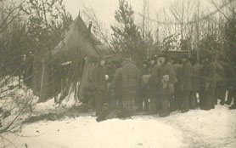
Фотографии с фронта
Фотографии старые в пожелтевших альбомах
Словно ласточки стаями окружают меня
Фотографии добрые, как привет из окопов
Той далёкой войны и большого огня.
Вот на этом уже обветшалом листочке
Молодой лейтенант улыбается мне,
А на той вон странице хохочет девчонка,
Высоко восседая на пегом коне.
На клочке чуть помятой драгоценной бумаги
Расцвела в палисаднике буйно сирень,
Под которою полные счастья, отваги
Мои бабушка с дедом и домика сень.
Фотографии милые в потертых альбомах!
Вы – хранилища памяти и завет всем живым.
Фотографии светлые на семейных просторах,
Вы завещаны дедами внукам своим…

Slide 36
Личные вещи фронтовиков

Slide 37
Результаты опроса
Хранятся ли в вашем доме реликвии с времен Великой Отечественной войны?
Опрошено – 167 человек (учащиеся 2-9 классов)
Реликвии хранятся – 78 человек (46%)
Какие военные реликвии хранятся в вашей семье? Письма с фронта – 11 человек (14%) Ордена и медали – 54 человека(69%) Фотографии – 24 человека (29%) Другие – 18 человек (23%)

Slide 38
Какое значение вы придаете реликвиям?
Говорят учащиеся нашей школы:
«Реликвия – это память о погибших людях, которые отдали жизнь за наше существование».
«Реликвии для меня очень ценны. Они напоминают нам о том, что пережили наши прадеды в годы войны».
«Реликвия – это очень ценная вещь, которая осталась с войны. Например, у меня есть письмо с фронта от дедушки, пуля и медаль. Они хранятся в шкатулке у бабушки».
«Реликвии для меня очень ценны, они хранятся в шкатулочке рядом с иконами и напоминают мне о моих прабабушке и прадедушке».
«Реликвии хранят память об одном из важнейших событий в истории нашего государства».
«Реликвии Великой Отечественной войны – это память о том, что наши деды и прадеды воевали и, благодаря им, мы теперь можем жить в мире».

Slide 40
Заключение
Погибшие завещали нам беречь мир.
В героическом прошлом Родины мы черпаем силы, чтобы бороться за мир. Примером нам служит подвиг дедов и прадедов, которые в свое время сделали все, что смогли, для защиты и процветания России.

Slide 41
Презентацию подготовили:
Кириллова Екатерина, Дергачева Екатерина, Петрова Ангелина, Степанова Кристина, Кудрявцева Екатерина.
В презентации использованы :
Фотографии, документы, личные письма, личные вещи из семейных архивов Юркиной Л. К., Желтухиной М. М.,
Материалы Краеведческого музея г. Окуловка.
Материалы городской библиотеки.
Стихи советских поэтов.
Интернет-ресурсы (фотографии по теме «Великая Отечественная Война»)

